Slide 1
UNIVERSIDAD AUTÓNOMA DEL ESTADO DE HIDALGO Instituto de Ciencias Económico-Administrativas

Slide 2
Lic. en Comercio Exterior Asignatura: Optativa II. Trámites y Documentos
Catedrático: Laura Guevara Caballero
Angélica Gómez Yáñez
Periodo: julio-diciembre 2017

Slide 3
Optativa II. Trámites y Documentos
Objetivo General:
Analizar mediante la investigación y actualización constante del participante, lo relativo a normatividad, disposiciones y formalidad que inciden en las operaciones de comercio exterior, especialmente la fiscalización y control aduanero que le permitan adentrarse al ámbito operativo del comercio internacional, con la finalidad de que su toma de decisiones sea la adecuada

Slide 4
Optativa II. Trámites y Documentos
Resumen: La evolución de las Tecnologías de la Información y Comunicación (TIC’s) ha obligado y permitido el uso de estas en el comercio internacional. Por este motivo, el desarrollo de programas digitales en Mexico marcan un antes y después en las facilidades del despacho aduanero.
Palabras clave: TIC’s, despacho aduanero, VUCEM, SEA, SAAI.

Slide 5
Optativa II. Trámites y Documentos
Abstract: The evolution of Information and Communication Technologies (ICTs) has forced and allowed the use of these in international trade. For this reason, the development of digital programs in Mexico mark a before and after in the facilities of customs clearance.
Keywords: ICTs, customs clearance, VUCEM, SEA, SAAI.

Slide 6
UNIDAD I: INTRODUCCIÓN
1.1 Importancia de las formalidades legales en el ámbito operativo del comercio exterior

Slide 7
VUCEM (Ventanilla Digital Mexicana de Comercio Exterior)

Slide 8

VUCEM
Es una herramienta que permite el envío de la información electrónica, una sola vez, ante una única entidad, para cumplir con todos los requerimientos del comercio exterior. Esto es posible a través de la simplificación, homologación y automatización de los procesos de gestión.
Fuente: https://www.ventanillaunica.gob.mx/vucem/SobreVU/SobrelaVU/index.htm

Slide 9
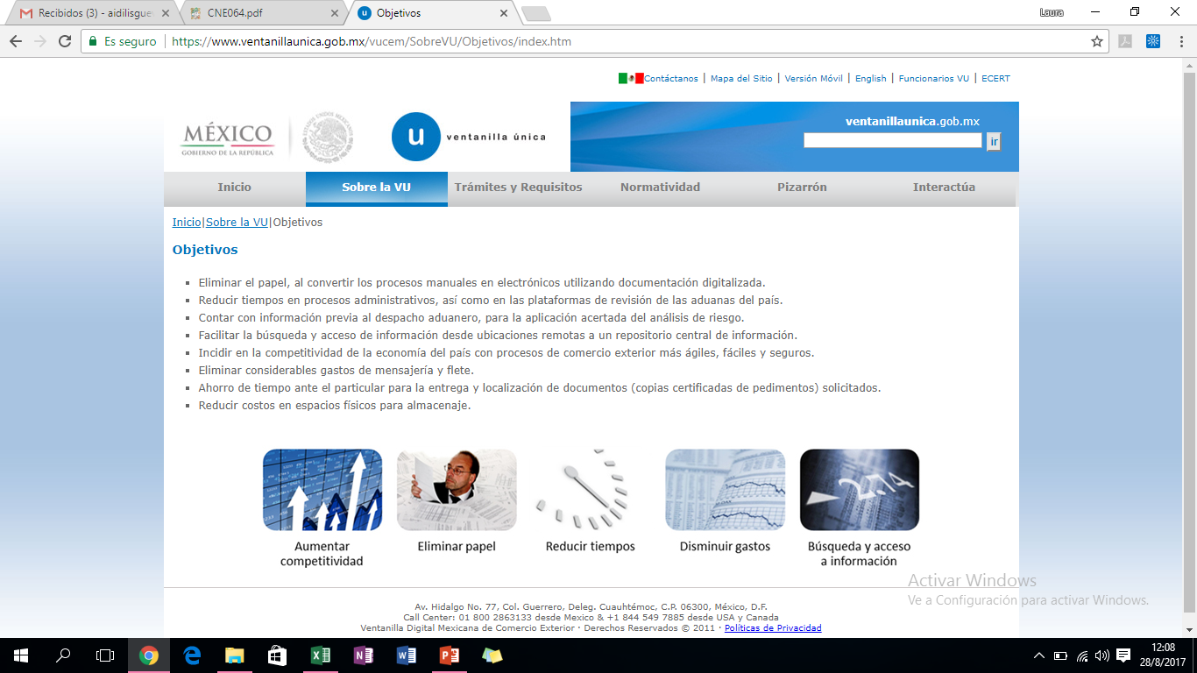
Objetivos
Fuente: https://www.ventanillaunica.gob.mx/vucem/SobreVU/SobrelaVU/index.htm

Slide 10
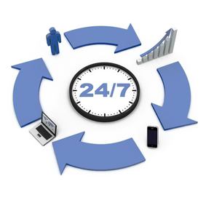
Beneficios
Entrega de información electrónica en un solo punto de contacto.
Atención permanente desde cualquier lugar.
Menor tiempo y costo.
Mejora logística.
Más transparencia.
Mayor certidumbre jurídica.
Eliminación de formatos en papel.
Mejora la seguridad de la información.
Fuente: https://www.ventanillaunica.gob.mx/vucem/SobreVU/SobrelaVU/index.htm

Slide 11
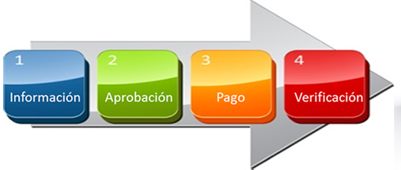
Operación
Ingreso: www.ventanillaunica.gob.mx
Firma Electrónica Avanzada (Fiel)
Registro de información de op. de c.e.
Fuente: https://www.ventanillaunica.gob.mx/vucem/SobreVU/SobrelaVU/index.htm

Slide 12
Operación
Envío de inf. electrónicamente
Revisión en oficinas de gobierno correspondientes
Aprobación y autorización.
Fuente: https://www.ventanillaunica.gob.mx/vucem/SobreVU/SobrelaVU/index.htm

Slide 13
Operación
Cálculo y dictamen de impuestos
Cobro.
Fuente: https://www.ventanillaunica.gob.mx/vucem/SobreVU/SobrelaVU/index.htm

Slide 14
Operación
Formato simplificado presentado por el transportista
El verificador de aduana consulta la información mediante un dispositivo digital portátil
Liberación de la mercancía.
Fuente: https://www.ventanillaunica.gob.mx/vucem/SobreVU/SobrelaVU/index.htm

Slide 15
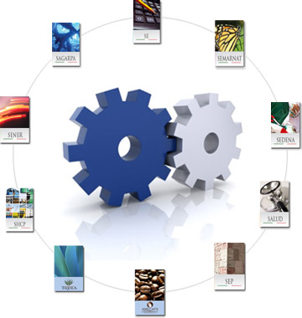
Coordinación intersecretarial
Fuente: https://www.ventanillaunica.gob.mx/vucem/SobreVU/SobrelaVU/index.htm

Slide 16
SEA (Sistema Electrónico Aduanero)

Slide 17
¿Qué es?
Es un sistema que permite a los usuarios del comercio exterior realizar, a través de un solo punto electrónico, los trámites de importación, exportación y tránsito de mercancías, así como transmitir o presentar información con documentos digitales y electrónicos. (Art 36 y 36-A Ley Aduanera).

Slide 18
Acciones
Con el sistema electrónico aduanero, las personas que realicen operaciones de comercio podrán:
Realizar a través de un solo punto de entrada, todos los trámites de importación, exportación y tránsito de mercancías.
Llevar a cabo el despacho aduanero con documentos digitales y electrónicos, empleando firmas electrónicas y sellos digitales.

Slide 19
Facilidades
De acuerdo al Artículo 89, 93 y 101 de la Ley Aduanera, las facilidades son:
Rectificar el pedimento, antes y después de la activación del mecanismo de selección automatizado.
Cambiar el régimen de las mercancías sin previa autorización sin limitar a un régimen o sector.
Regularizar mercancías importadas temporalmente, aun vencido su plazo de permanencia en el país.

Slide 20
SAAI (Sistema de Automatización Aduanera Integral)

Slide 21
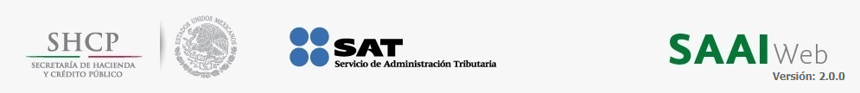
SAAI-WEB
Sistema mediante el cual los importadores, exportadores, agentes aduanales, apoderados aduanales, prevalidadores, a través de una cuenta de usuario, tienen acceso a las aplicaciones para la consulta del estado que guardan las diferentes operaciones de comercio exterior que se realizan en el proceso de despacho aduanero.
Fuente: http://www.sat.gob.mx/aduanas/tramites_autorizaciones/saai_web/Paginas/default.aspx

Slide 22
Fundamento
La legislación (Arts. 16, 16-A, 16-B de la Ley Aduanera) establece que el despacho de mercancías debe efectuarse a través de:
1. Un sistema electrónico avanzado con grabación simultánea en medios magnéticos.
2. Emplear firma electrónica avanzada y código de validación generado por la aduana.
3. Validación previa de los pedimentos presentados al SAAI por los agentes o apoderados aduanales.

Slide 23
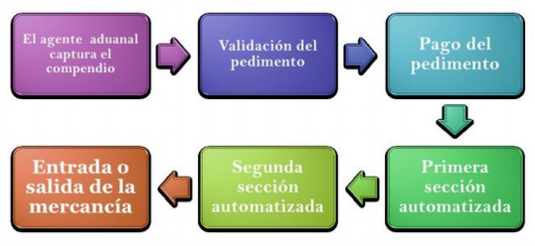
Proceso
Fuente: http://www.sat.gob.mx/aduanas/tramites_autorizaciones/saai_web/Paginas/default.aspx

Slide 24
UNIDAD I: INTRODUCCIÓN
1.2 Marco legal de la tramitación fiscal y aduanera de las operaciones de comercio internacional

Slide 25
C.P.E.U.M
Artículos relacionados al comercio Exterior:
Artículo 5
Artículo 25
Artículo 26
Artículo 27
Artículo 28
Artículo 73
Artículo 89
Artículo 131
Artículo 133

Slide 26
Legislación
Leyes relacionadas al comercio Exterior:
LCE y Rgto.
LA y Rgto.
LIGIE
Plan Nacionales de Desarrollo
CFF y Miscelánea Fiscal anual
LFC
LIVA
LIEPS
LISR
Legislación de comercio exterior
Política económica
Legislación fiscal

Slide 27
Acuerdos y Tratados
TLC
Acuerdo
Instrumento jurídico internacional por medio del cual 2 o más países negocian la eliminación y/o reducción de barreras al comercio recíproco de bienes y servicios, y al flujo de inversiones, conservando su independencia política comercial frente a 3os países.
Alianza bilateral o multilateral para promover el máximo aprovechamiento de loso factores de producción y estimular la complementación económica.

Slide 28
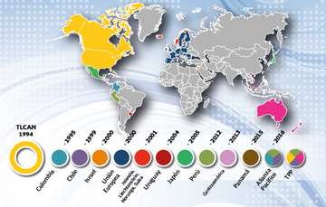
Acuerdos y Tratados
Fuente: https://www.gob.mx/se/articulos/mexico-cuenta-con-12-tratados-de-libre-comercio?idiom=es

Slide 29
R.C.G.M.C.E.
¿Qué son?
Objetivo
Criterios de la autoridad aduanera y fiscal en cuyas manos se ha encomendado la obligación de hacer cumplir la norma jurídica aplicable para el tema de aduanas.
No dejar a los importadores, exportadores, AA, y demás personas involucradas en estado de indefensión al no poder conocer cómo será el actuar la AtA al momento del despacho.
Vigencia: 1 año

Slide 30
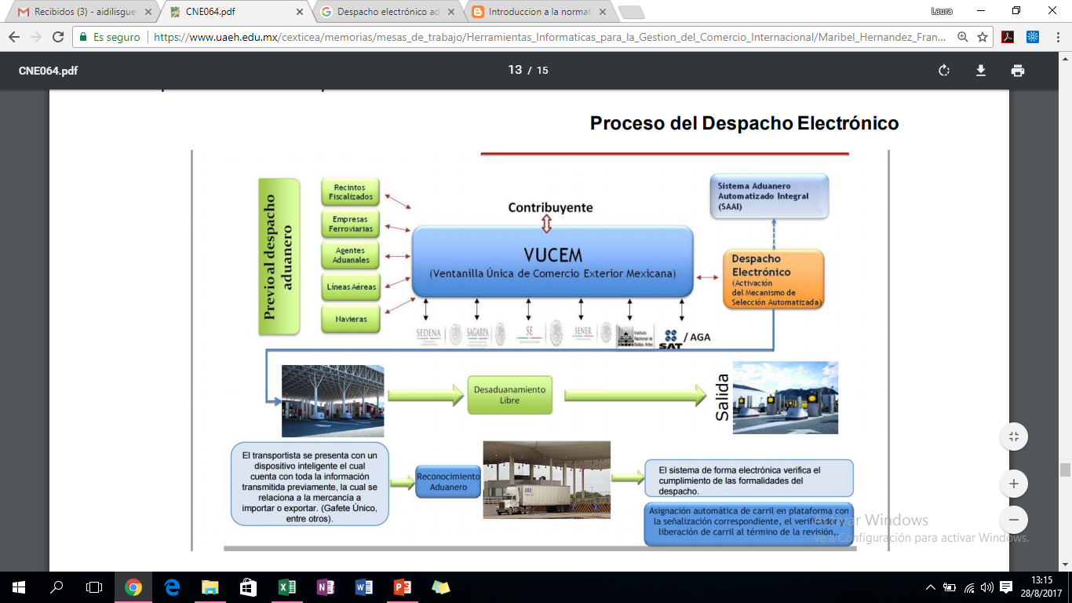
Despacho electrónico aduanero
Fuente: http://www.sat.gob.mx/fichas_tematicas/reforma_fiscal/Paginas/sistema_electronico_aduanero_2014.aspx

Slide 31
Despacho electrónico aduanero
Fuente: http://www.sat.gob.mx/fichas_tematicas/reforma_fiscal/Paginas/sistema_electronico_aduanero_2014.aspx

Slide 32
Referencias bibliográficas
Enlaces electrónicos
Ventanilla Digital Mexicana de Comercio Exterior (2011) ¿Qué es ventanilla única)
https://www.ventanillaunica.gob.mx/vucem/SobreVU/SobrelaVU/index.htm
Servicio de Administración Tributaria (2014) Sistema Electrónico Aduanero
http://www.sat.gob.mx/fichas_tematicas/reforma_fiscal/Paginas/sistema_electronico_aduanero_2014.aspx
Servicio de Administración Tributaria (2017) SAAI-WEB
http://www.sat.gob.mx/aduanas/tramites_autorizaciones/saai_web/Paginas/default.aspx
Secretaría de Economía (2017) México cuenta con 12 Tratados de Libre Comercio
https://www.gob.mx/se/articulos/mexico-cuenta-con-12-tratados-de-libre-comercio?idiom=es

